Slide 1
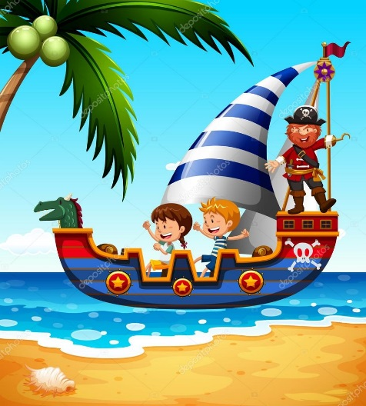
Українська мова
2 клас
Розділ 3. Досліджую іменники
Урок 44
Добираю іменники

Slide 2
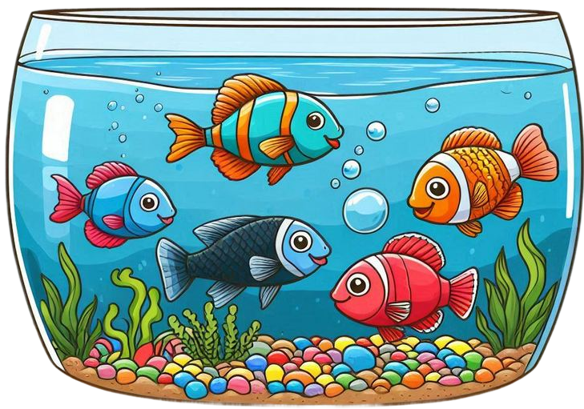
Налаштування на урок
Вибери рибку, з якою хочеш провести урок.
А я скажу, що тебе очікує на уроці
От і все,дзвенить дзвінок,
В гості йде до нас урок.
Спішіть-поспішайте,
На місця сідайте.
Тебе очікує активна робота
Зможеш розв’язати всі завдання
Виявиш творче мислення
Твоя працьовитість радує.
Здивуєш своїми знаннями

Slide 3
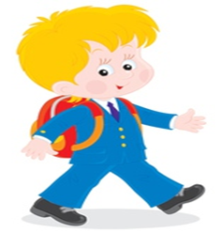
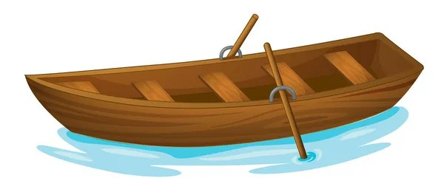
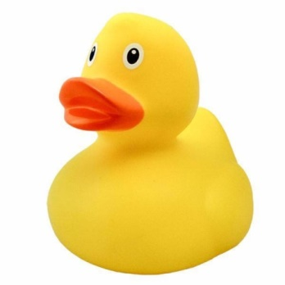
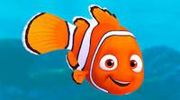
Гра «Додай слово»
Пливе …
риба, човен, хмара, людина, качка
Іде …
дощ, школяр, корабель, урок, кіт
Що називають слова? На які питання відповідають?
Які зі слів використані в прямому значення? Переносному значенні?

Slide 4
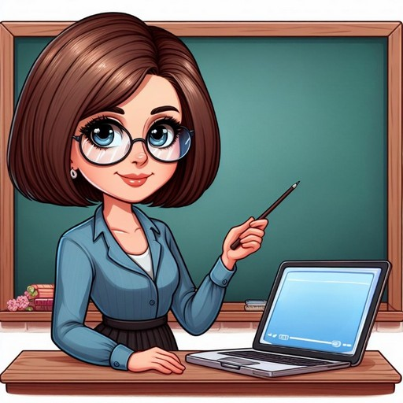
Повідомлення теми уроку
Сьогодні на уроці української мови ми дізнаємось, які професії потрібні на кораблі, чи можуть пахнути професії. Будемо добирати іменники, складати і записувати відповіді на запитання.

Slide 5
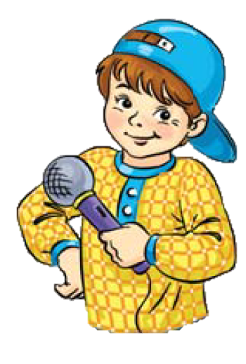
Прочитай розмову двох друзів
— Родзинко, мені дуже подобається море. Як виросту, буду працювати на кораблі.
— Щебетунчику, а ким ти хочеш працювати?
— Ще не знаю.
— Цікаво, які професії потрібні на кораблях?
— Може, запитаємо в капітана? Він точно знає.
— Так. Адже саме він набирає команду.
1. Між ким відбулася розмова?
2. Хто з друзів хоче працювати на кораблі?
3. Про що друзі вирішили запитати в капітана?
Підручник.
Сторінка
58

Slide 6
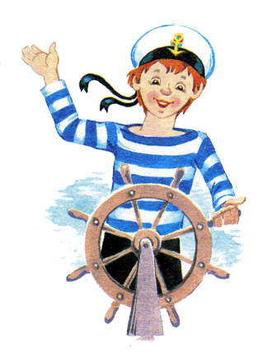
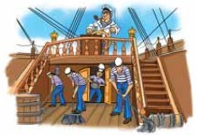
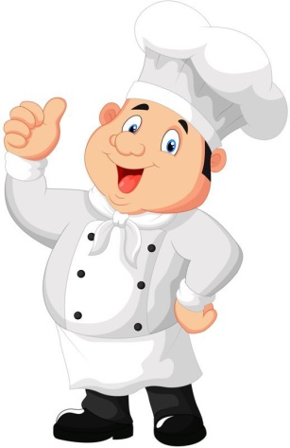
Прочитай інформацію капітана про професії на кораблі
Розшифруй слова в дужках. Поясни, що вони називають.
(манштур)
Корабель по курсу веде .
За порядком на судні стежить .
Усю роботу на кораблі виконують . Їжу для команди готує .
штурман
боцман
(цманбо)
(тромаси)
матроси
(окк)
кок
Скільки речень в тексті? Спиши перше й останнє речення. Підкресли іменники, які відповідають на питання хто?
Підручник.
Сторінка
58

Slide 7
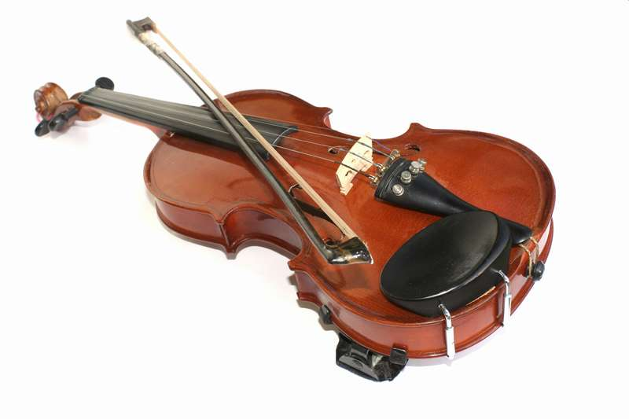
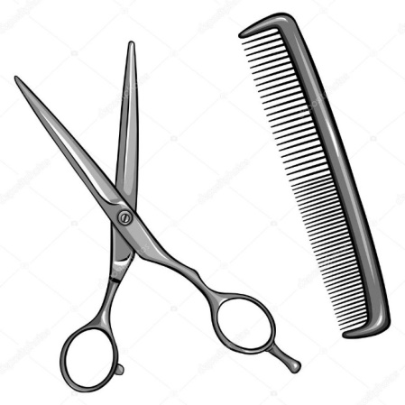
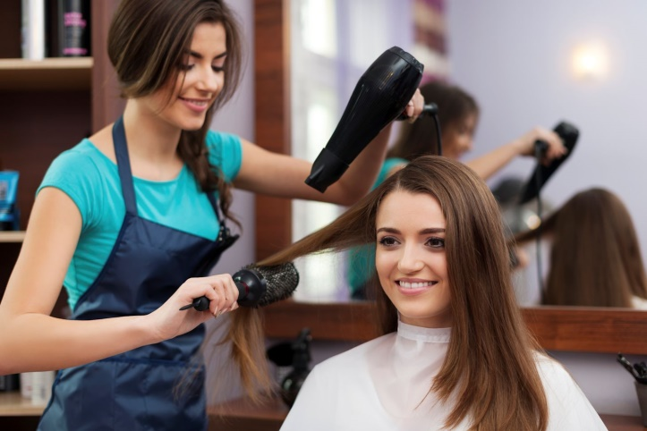
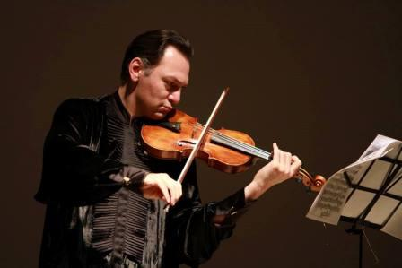
Назви предмети на малюнках. Постав питання до цих слів.
Здогадайся, люди яких професій користуються цими предметами. Склади про це два речення.
ЩО?
ножиці
гребінець
мікрофон
скрипка
ЩО?
ХТО?
музикант
ХТО?
перукар
Ножиці і гребінець – інструменти перукаря.
Підручник.
Сторінка
58
Мікрофон і скрипка – інструменти музиканта.

Slide 8
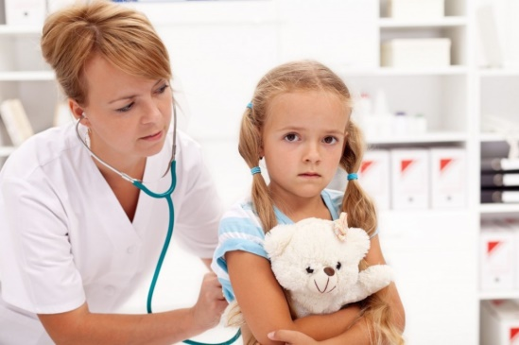
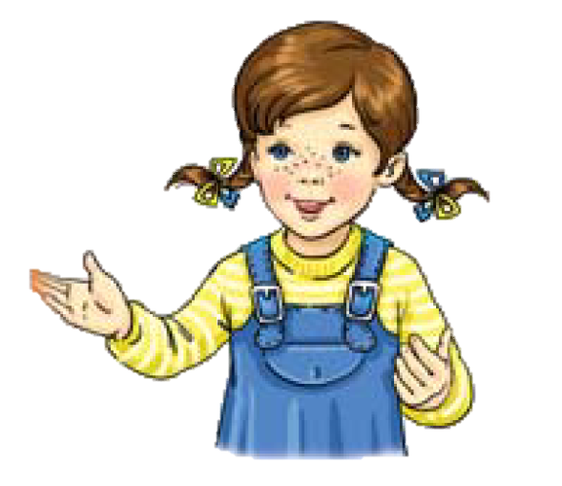
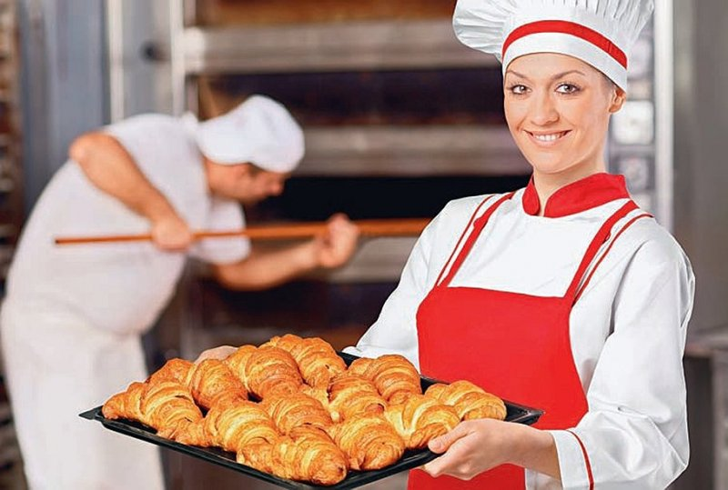
Читалочка стверджує, що професії «пахнуть».
Прочитай текст і поясни, чи правильно вона думає.
Гриць запитує Миколку:
— Де працює твоя мама?
— А хіба ти не знаєш? — здивувався Миколка. — Вона ж пахне ліками! Моя мама — лікар. А твоя мама де працює?
— А хіба ти не здогадався? — дивується Гриць. —
Вона ж пахне хлібом! Моя мама — пекар.
За Василем Сухомлинським
Назвиˊ імена хлопчиків і наˊзви професій їхніх мам. На які питання відповідають ці слова?
Підручник.
Сторінка
59

Slide 9
Запиши імена хлопчиків і назви професій їхніх мам
Пригадай, що таке іменники?
Які слова відповідають на питання ХТО?, а які на питання ЩО?

Slide 10
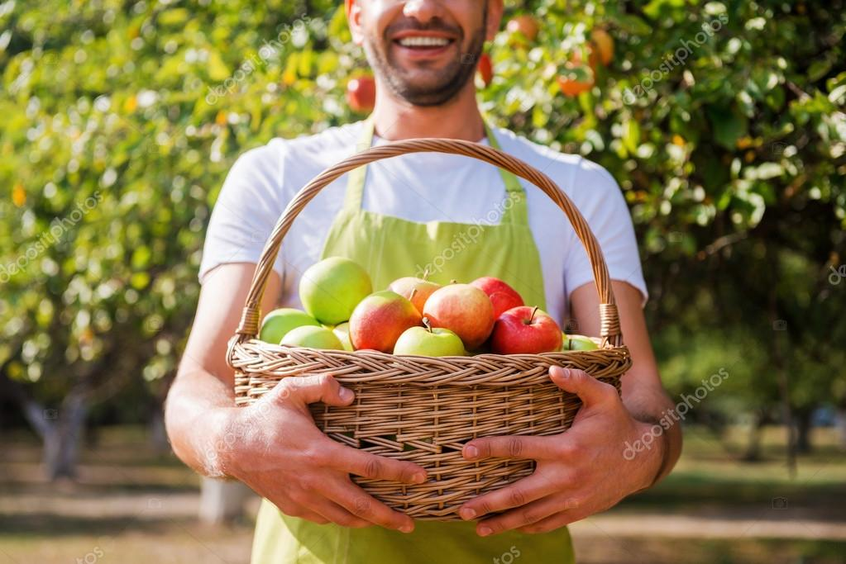
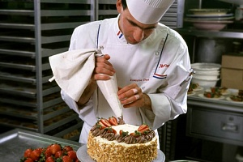
Розглянь малюнки
Добери за кожним малюнком по два іменники і запиши. Усно постав до них питання. Пофантазуй і розкажи, чим пахнуть такі професії.
ХТО?
ЩО?
Напиши речення про те, ким працюють твої батьки.
Підручник.
Сторінка
59

Slide 11
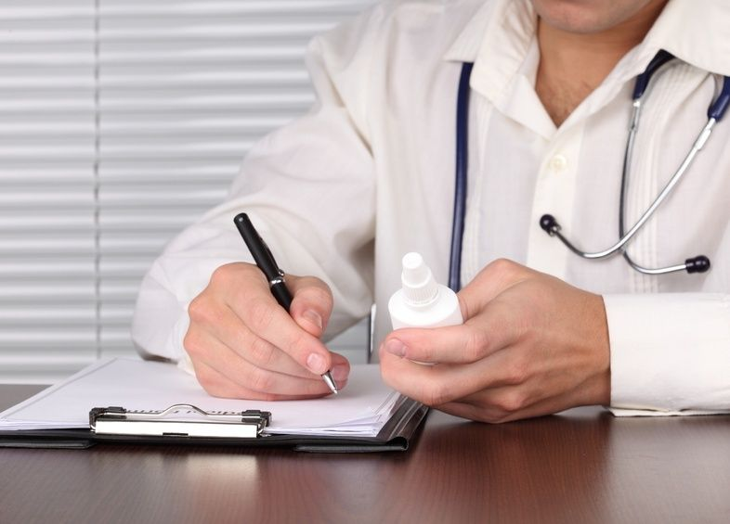
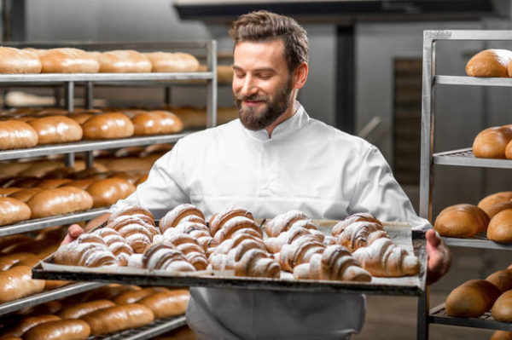
Запиши відповіді на запитання Читалочки
Підкресли в записаних реченнях іменники. Постав до них питання.
Що призначає хворим лікар?
Що випікає пекар?
Підручник.
Сторінка
59

Slide 12
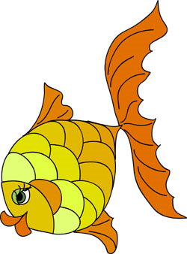
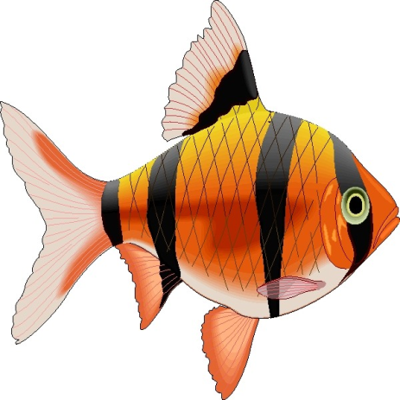
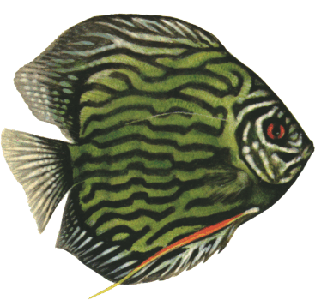
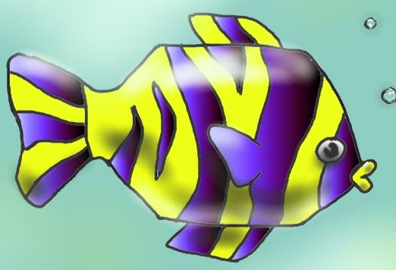
Рефлексія
Що називають іменники? На які питання вони відповідають?
Як розпізнати слова, що відповідають на питання ХТО? і ЩО?
Яка робота на уроці була для тебе найцікавішою? Чому?
Як ти оцінюєш свою роботу на уроці?
Час пролетів непомітно
Працювалось легко
Непотрібна інформація
Корисна інформація
Не все зрозуміло

